Slide 1
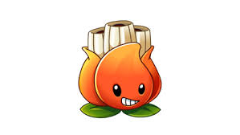
Скретч
Женя клеин

Slide 2
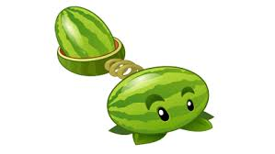
Содержание
Кто я?
Чем я научился
Какой мой проект

Slide 3
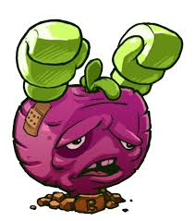
Кто я такой
Меня зовут женя мне 7 лет я люблю роблокс

Slide 4
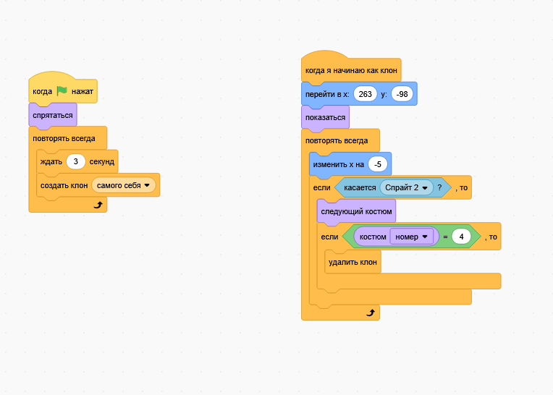
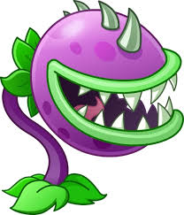
Чему я научился?
Что такое цикл это повторение ну вот если я кусаю яблоко
Каждый раз это цикл

Slide 5
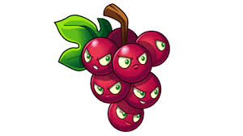
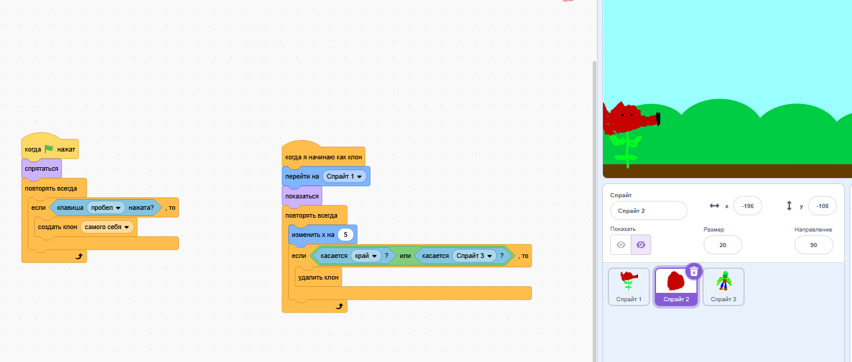
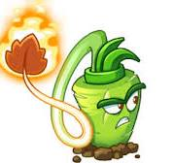
Растение против зомби
Я создал в скретч копию растение против зомби2
Чем отличается что он не настоящий и всё криво

Slide 6
